Slide 1
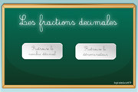
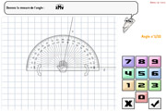
Mon plan de travail Collège - 1
https://www.logicieleducatif.fr
 | Temps | Activités |  | Domaine | Commentaires/ bilan…
1 | 25’ |  | Jeu Objectif : aller jusqu’au bout ! | Conjugaison : le passé antérieur
2 | 25’ |  | Jeu Choisir le niveau Collège et la vitesse très rapide (ou super rapide) et obtenir 16/20 au minimum) | Lecture flash collège
3 | 35’ |  | Fiches Jeu Faire les 2 niveaux avec un minimum de 16/20 | Numération : les fractions décimales
4 | 25’ |  | Jeu Objectif : débloquer le mode compétition ! | Numération : les fractions
5 | 30’ |  | Jeu Faire le niveau Apprentissage, facile et moyen. | Géométrie : utilisation du rapporteur
6 | 35’ |  | Fiche Jeu Faire une partie avec 20 verbes et en sélectionnant « Prétérit + Participe passé » | Anglais : les verbes irréguliers
7 | 25’ |  | Jeu | Sciences : l’électricité
8 | 35’ |  | Jeu Faire les 3 niveaux | Géographie : les pays d’Europe
9 | 30’ |  | Jeu Objectif : gagner les 3 coupes pour débloquer le jeu bonus ! | B2i : la maîtrise du clavier
Temps estimatif total : 4h25

